Slide 1
Bonjour!
vendredi le sept février

Slide 2
Travail de cloche
Écrivez une phrase qui utilise embaucher et licencier.

Slide 3
Bonjour!
vendredi le sept février

Slide 4

Vendredi, vendredi
Rah, rah, rah!
Vendredi, vendredi
On y va

Slide 5
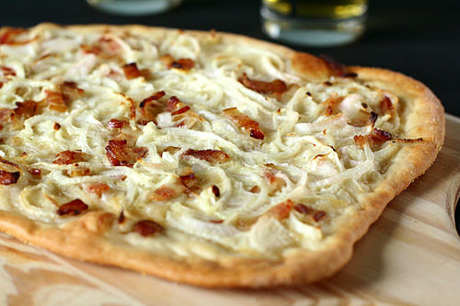
Une tarte flambée, which is called a flammekuechle in Alsatian, is an Alsatian culinary delight which resembles a thin-crust pizza.

Slide 6

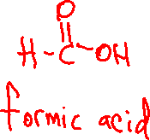
La cigale et la fourmi pp. 286 - 287

Slide 7
lequel / laquelle / lesquels / lesquelles
Justin aime quel livre?
Justin, lequel aime-t-il?
Vous pensez à quel film?
Auquel pensez-vous?
Vous pensez à quelle voiture?
À laquelle pensez-vous?
Auxquels / Auxquelles pensez-vous?

Slide 8
Vous parlez de quel prof?
Duquel parlez-vous?
Vous avez besoin de quelle marmotte?
De laquelle avez-vous besoin?
Desquel / Desquelles avez-vous besoin?

Slide 9
Sur, sous, dans, devant, derrière, avec …
C’est le coffre dans lequel Edmond Dantès a trouvé le trésor.
Voici les murs sur lesquels je peintrai les scènes de la vie de Louis XIV.
Harry Potter a une baguette magique avec laquelle il peut transformer Professeure McGonigal en grenouille.

Slide 10
Devoirs

Slide 11
Billet de sortie
Écrivez une phrase qui parle du conte de “La cigale et la fourmi.”

